Slide 1
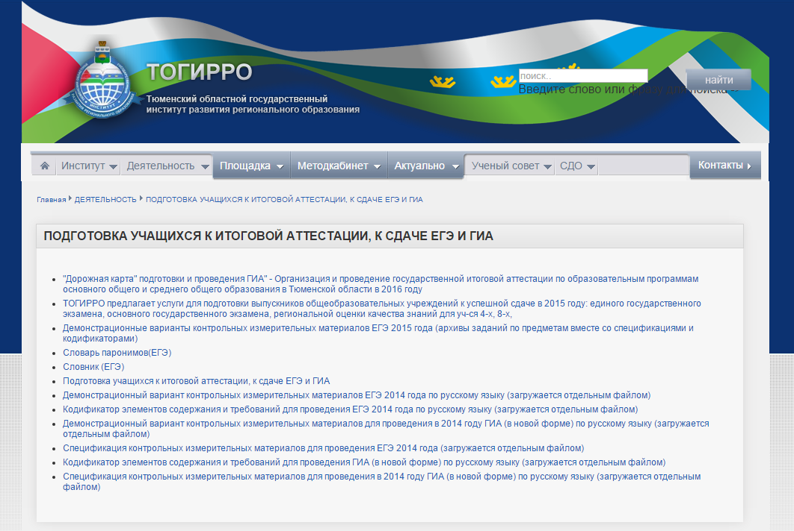
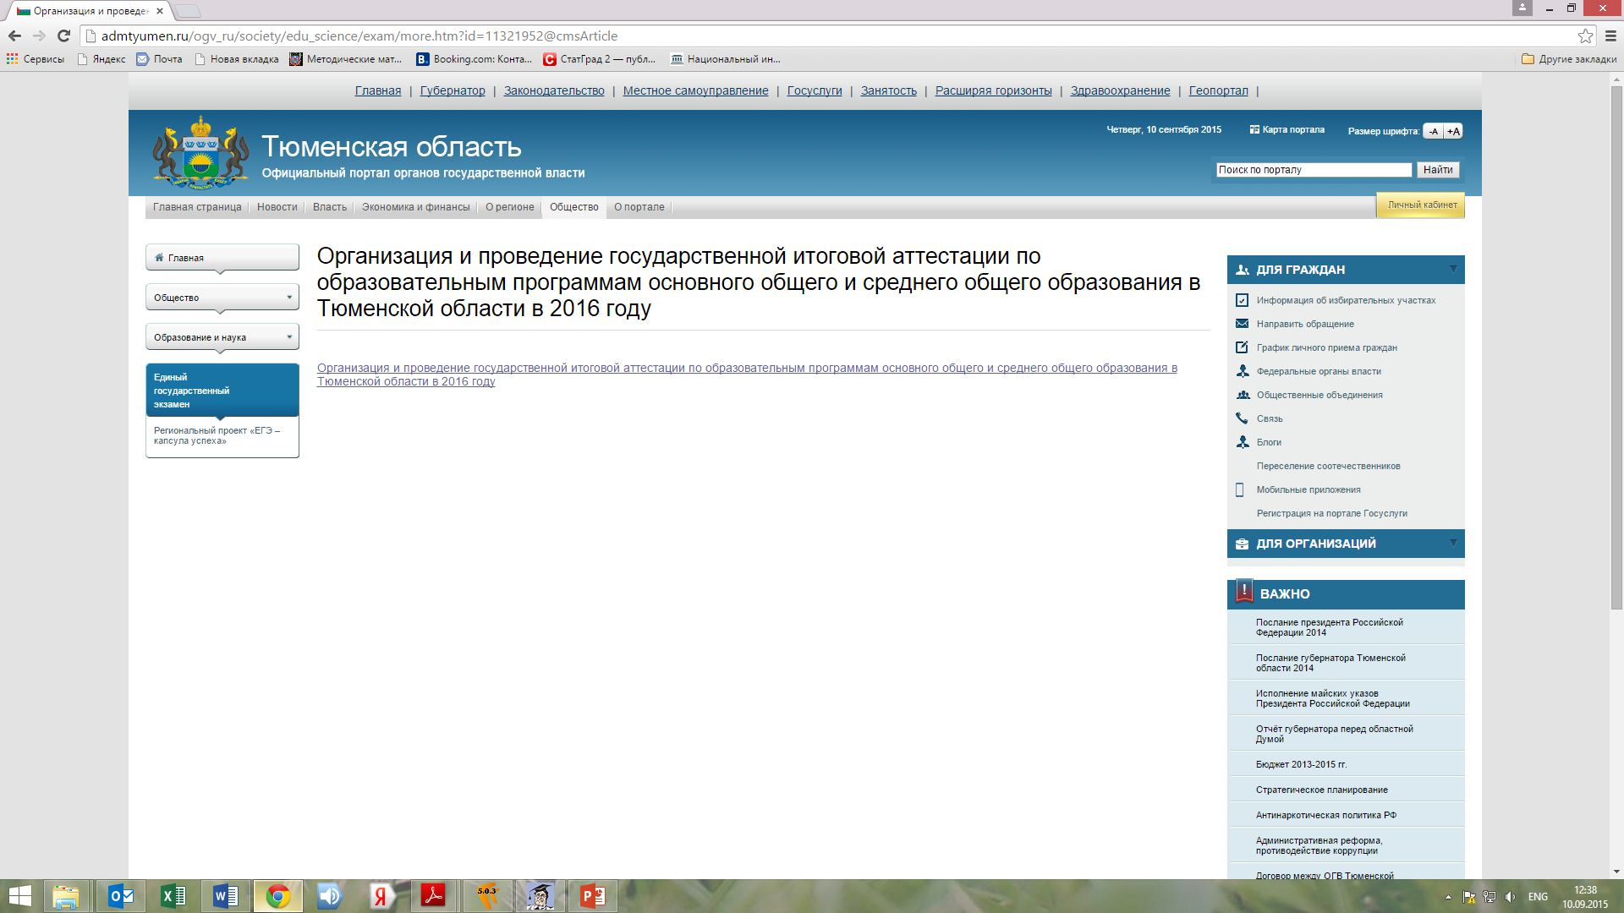
Особенности
организации и проведения Государственной итоговой аттестации в 2016 году
«Дорожная карта»
проведения ГИА 2016

Slide 2
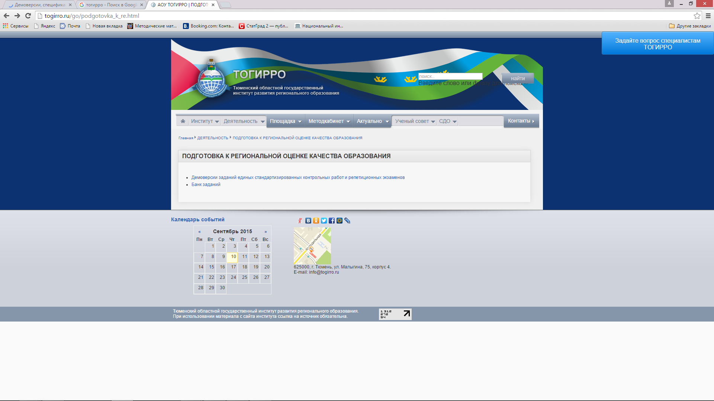
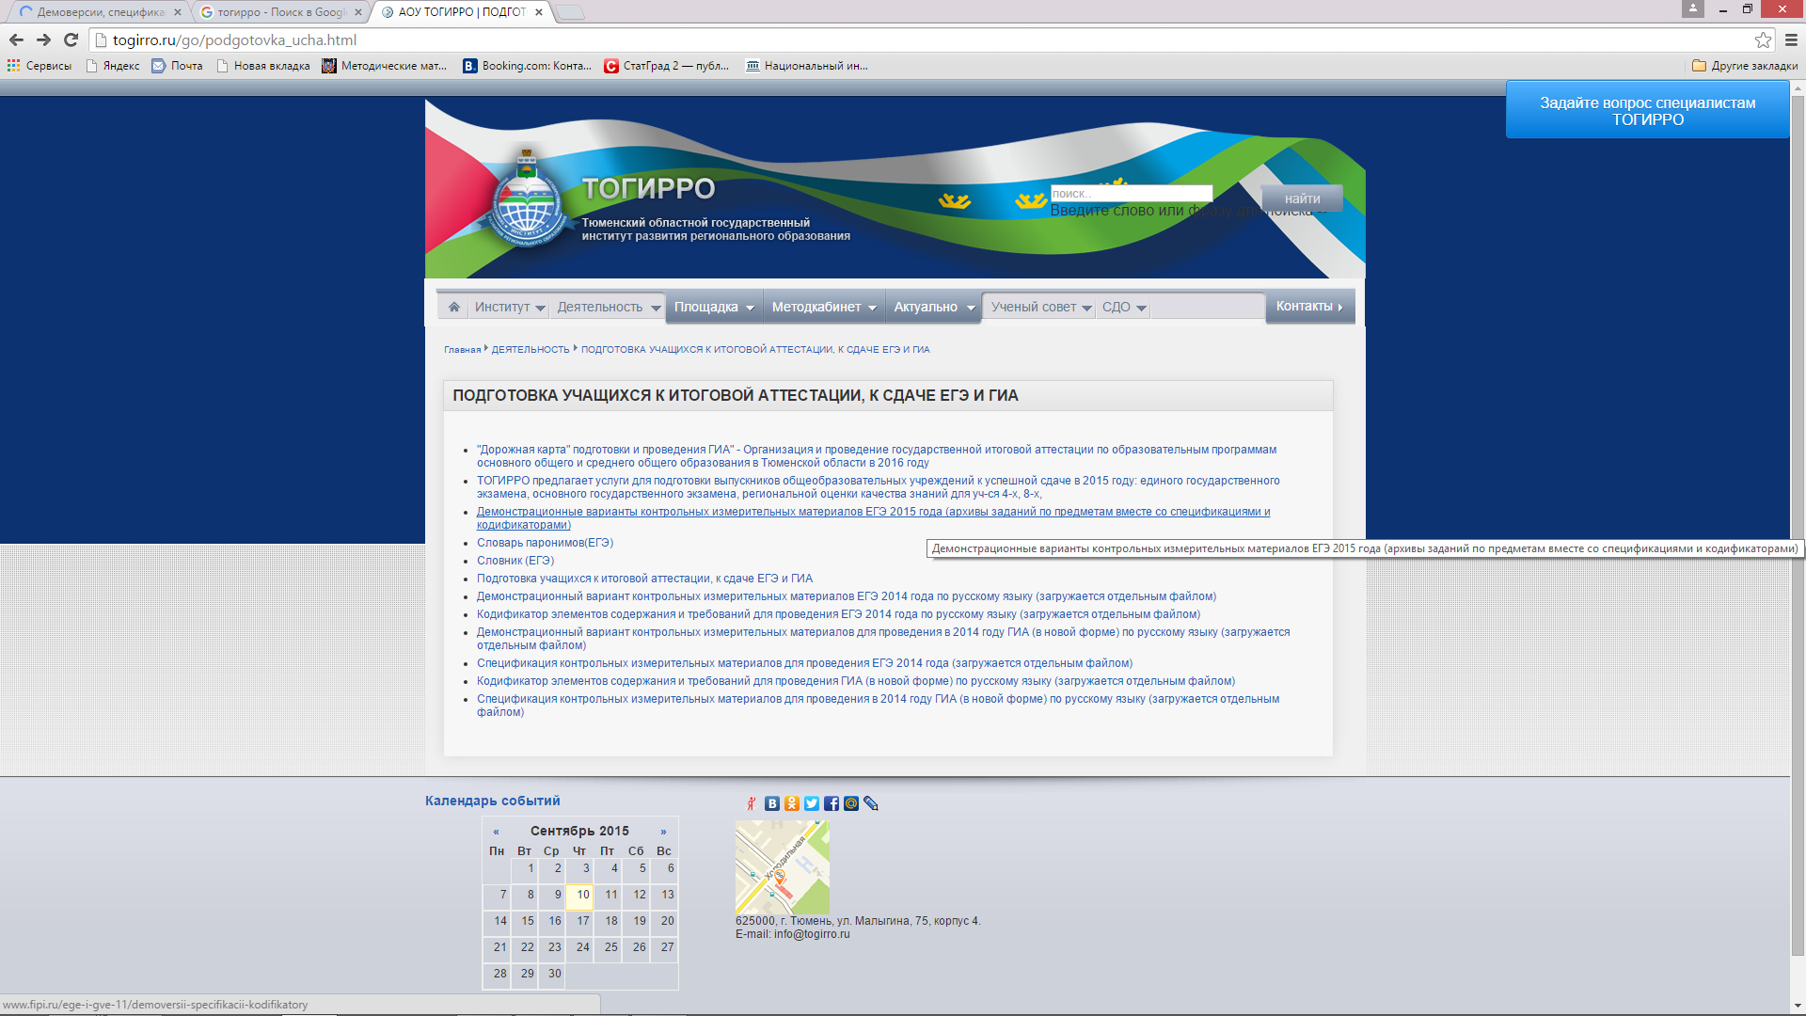
Региональная оценка качества образования

Slide 3
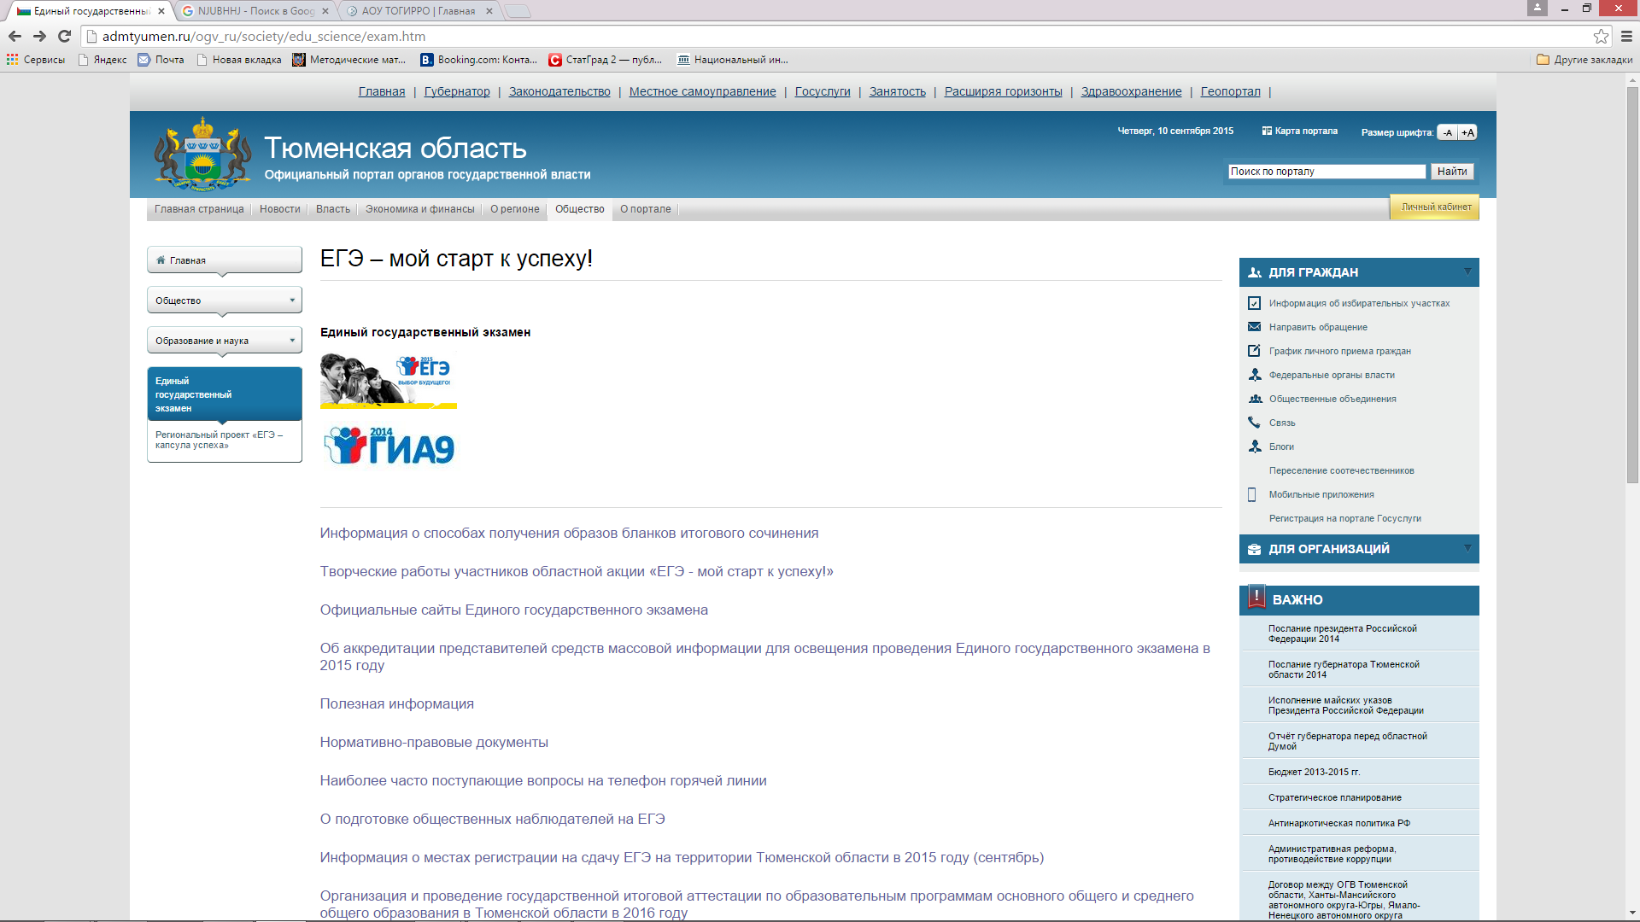
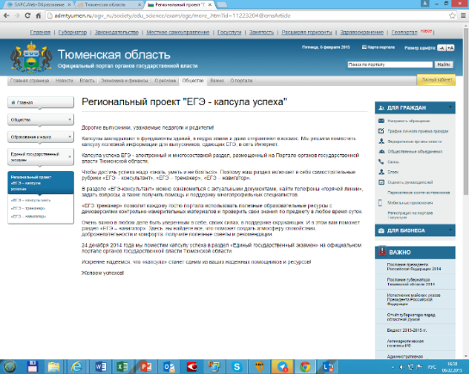
Особенности
организации и проведения Государственной итоговой аттестации в 2016 году

Slide 4
Особенности
организации Государственной итоговой аттестации в 2016 году
ГИА-11
Отменены февральские сроки проведения экзаменов.
Срок подачи заявлений на участие в ГИА определён до 1 февраля для всех категорий участников.
Для лиц с ОВЗ и инвалидов, детей-инвалидов:
  - время устной части ЕГЭ по иностранным языкам увеличивается на 30 мин.;
  - ГВЭ для всех категорий ОВЗ может проводиться в устной форме по желанию.
Предоставляется возможность сдачи ГИА для обучающихся СПО при наличии справки о завершении обучения по программам среднего общего образования (до получения диплома об окончании учреждения СПО).
Отмена части А (с выбором ответов) по предметам: история, обществознание, информатика и ИКТ, география (ранее часть А была отменена в КИМах по литературе, математике, русскому языку).
Увеличение доли аудиторий с видеонаблюдением в режиме онлайн до 100%.
Пилотная апробация печати КИМ и сканирования бланков ответов в аудиториях ППЭ.
Увеличение численности общественных наблюдателей.

Slide 5
Особенности
организации Государственной итоговой аттестации в 2016 году
ГИА-11
Минимальное количество баллов ЕГЭ,
необходимое для поступления
на обучение по программам бакалавриата
и программам специалитета
Направления
тем итогового сочинения (изложения)
в 2015-2016 учебном году
(оценка зачет-незачет)
- Время;
- Дом;
- Любовь;
- Путь;
- Год литературы в России.
Срок действия результатов сочинения - 4 года.
Предметы | Баллы – 2016 г.
Русский язык | 36
Математика | 27
Физика | 36
Химия | 36
Информатика и ИКТ | 40
Биология | 36
История | 32
География | 37
Иностранные языки | 22
Обществознание | 42
Литература | 32

Slide 6
Особенности
организации Государственной итоговой аттестации в 2016 году
ГИА-9
При проведении экзаменов по учебному предмету в состав организаторов и ассистентов не входят специалисты по этому учебному предмету (ранее запрет распространялся только на формат ОГЭ).
ГВЭ для всех категорий детей с ОВЗ может проводиться в устной форме по желанию.
Выпускники, изучавшие татарский язык, могут выбрать экзамен по родному языку и/или родной литературе для прохождения экзаменов, но данный предмет не входит в число четырёх предметов, которые необходимо сдать в рамках Государственной итоговой аттестации в 9 классе.
Места для личных вещей участников ГИА организуются до входа в ППЭ (как в ГИА-11).

Slide 7
Особенности
в организации Государственной итоговой аттестации в 2016 и 2017 годах
ГИА-9
2015-2016 учебный год | 2016-2017 учебный год
Кол-во предметов для сдачи - 4, из них:
Обязательные предметы – 2 (русский язык, математика)
Предметы по выбору – 2 (из девяти общеобразовательных предметов)
Условие получение аттестата
Успешные результаты ГИА по 2 обязательным предметам, которые учитываются при выставлении итоговых оценок в аттестат | Успешные результаты ГИА по 4 учебным предметам, которые учитываются при выставлении итоговых оценок в аттестат
Условие пересдачи неудовлетворительных результатов
По одному из обязательных предметов | Не более двух неудовлетворительных результатов по всем учебным предметам

Slide 8
График участия Тюменской области
в независимой оценке качества образования
в 2015-2016 учебном году
Национальные исследования качества образования
Класс | Предмет | Категория участников | Форма проведения | Период
8 | Информатика и ИКТ | Выборка школ определена на федеральном уровне (Рособрнадзор) | КИМы - электронный вариант | 6 октября 2015 года
9 | Информатика и ИКТ | Выборка школ определена на федеральном уровне (Рособрнадзор) | КИМы - электронный вариант | 8 октября 2015 года
Всероссийские проверочные работы
Класс | Предмет | Доля участников, % | Форма проведения | Период
1-11 | Все учебные предметы | 100 | КИМы - электронный вариант | 2015-2016 учебный год – апробация процедуры 2016-2017 – введение в штатный режим

Slide 9
Региональная оценка качества образования
класс | предметы | доля участников, % | форма проведения | период | исполнитель
4 | Предметные работы Русский язык Математика Окружающий мир Метапредметная работа Уровень читательской грамотности | 100 | КИМы электронный вариант | 1 раз в год , май | ЦРМ г. Екатеринбург
5 | Предметные работы Русский язык Математика Метапредметные работы Уровень читательской грамотности (осознанное чтение) Уровень математической грамотности (решение проблемных вопросов) | 100 | КИМы электронный вариант | 1 раз в год, март-апрель | ЦРМ г. Екатеринбург
8 | Предметные работы Русский язык Математика Обществознание Биология Физика История | 100 100 50 20 50 5 | Диагностические работы с кратким ответом - аналоги ОГЭ, компьютерное тестирование | 2 раза в год, декабрь, апрель-май | ИМЦА (г. Москва)

Slide 10
Региональная оценка качества образования
класс | предметы | доля участников, % | форма проведения | период | исполнитель
9 | Метапредметная работа Уровень орфографической грамотности | 100 | «Веб-грамотей» электронный вариант | онлайн-тренажёр в течение учебного года | ЦРМ г. Екатеринбург
 | Предметные работы Русский язык Математика
 |  |  | КИМы – аналоги ОГЭ, бумажный вариант | 1 раз в год, февраль | ТОГИРРО (г. Тюмень)
10 | Предметные работы Русский язык Математика Обществознание Биология Физика История | 100 100 50 20 50 5 | Диагностические работы с кратким ответом - аналоги ЕГЭ, компьютерное тестирование | 2 раза в год, декабрь, апрель-май | ИМЦА (г. Москва)
11 | Предметные работы Русский язык Математика | 100 | КИМы – аналоги ЕГЭ, бумажный вариант | 1 раз в год, февраль | ТОГИРРО (г. Тюмень)

